Slide 1
מערכת שידורים לאומית

Slide 2
שיעור 6 –
משפחות בטבלה המחזורית
כימיה לכיתות י'-יב'
שם המורה: יגאל לינקובסקי

Slide 3
מה נלמד היום
משפחות כימיות
מתכות אלקליות
מתכות אלקלית עפרוריות
הלוגנים
גזים אצליים

Slide 4
משפחות כימיות
קבוצת יסודות בעלי דמיון בתכונות כימיות ופיסיקליות.
דמיון זה נובע מהמבנה האלקטרוני של האטומים.

Slide 5
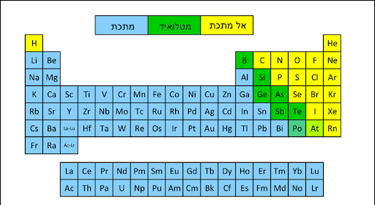
משפחות הטבלה המחזורית

Slide 6
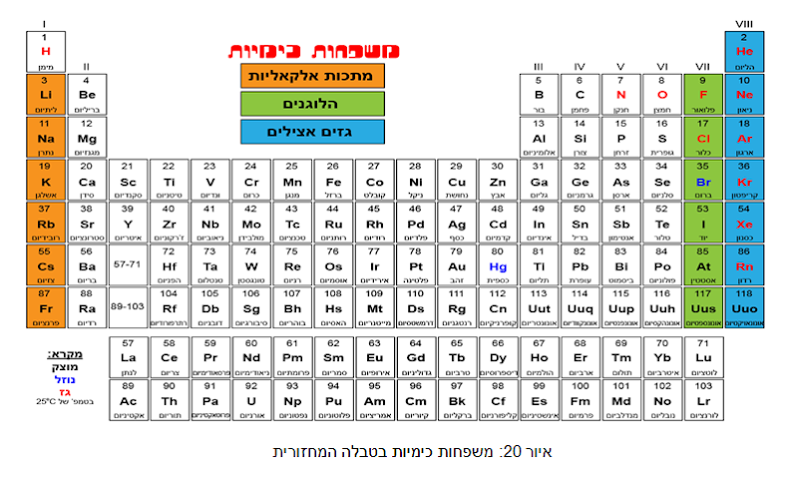
משפחות הטבלה המחזורית
מתכות אלקליות-עפרוריות

Slide 7
משפחות הטבלה המחזורית
מתכות אלקליות (טור 1)
שתיים מהמתכות האלקליות, נתרן ואשלגן, התקבלו לראשונה על ידי כימאים מפיח של עצים, הנקרא 'אלקלי' בערבית, והוא מקור השם לקבוצה כולה.
מתכות אלקליות-עפרוריות

Slide 8
משפחות הטבלה המחזורית
מתכות אלקליות עפרוריות (טור 2)
מקור השם "עפרוריות" הוא מימי הביניים. האלכימאים אז התייחסו לחומרים שאינם מתמוססים במים ושאינם בוערים כאל "חומרי אדמה", עפר, ולכן השם עפרוריות.
מתכות אלקליות-עפרוריות

Slide 9
משפחות הטבלה המחזורית
הלוגנים – טור 7
מקור השם "הלוגן" הוא שילוב המילים ביוונית שפירושו "יוצר מלחים"
(הלוגנים יוצרים תרכובות עם מתכות , תרכובות אלה מכונות מלחים)
מתכות אלקליות-עפרוריות

Slide 10
משפחות הטבלה המחזורית
גזים אצילים (טור 8)
אצילים – על שום שאינם מתרכבים עם יסודות אחרים כפי שהאצילים לא היו מתחתנים עם פשוטי העם. וזאת מכיוון שלהם רמת ערכיות מלאה באלקטרונים שזה מצב יציב אנרגטית.
מתכות אלקליות-עפרוריות

Slide 11
מתכות אלקליות

Slide 12
מתכות אלקליות
היסודות בטור 1, למעט המימן – שהוא אל-מתכת – הם מתכות אלקאליות.
טור 1
מספר אלקטרוני ערכיות | הערכות אלקטרונים | מספר פרוטונים | שם המתכת האלקלית | סימול המתכת האלקלית | שורה
1 | 2, 1 | 3 | ליתיום | Li | 2
1 | 2 , 8 ,1 | 11 | נתרן | Na | 3
1 | 2 , 8 , 8 ,1 | 19 | אשלגן | K | 4
1 |  | 37 | רובידיום | Rb | 5
1 |  | 55 | צזיום | Cs | 6
1 |  | 87 | פרנציום | Fr | 7

Slide 13
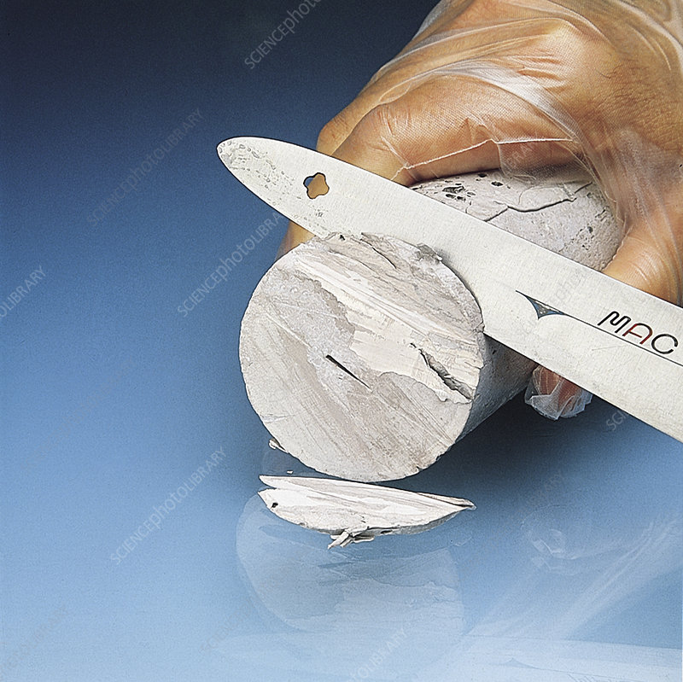
מאפיינים פיזיקליים
תארו מאקרוסקופית את המאפיינים הפיזיקליים של המתכת נתרן כמייצגת את התכונות הפיזיקליות של המתכות האלקליות
מוצקות בטמפרטורת החדר.
בעלות גוון אפור מבריק.
רכות

Slide 14
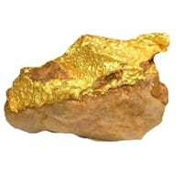
מאפיינים פיזיקליים
המתכת צזיום שונה במקצת במראה
מוצקה בטמפרטורת החדר.
בעלות גוון צהוב מבריק.
רכה יחסית למתכות אחרות.

Slide 15
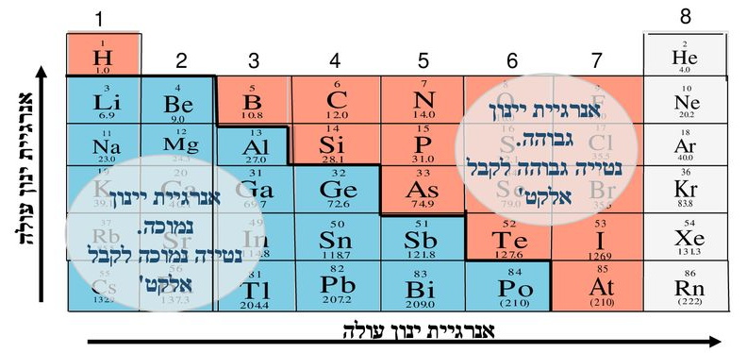
מתכות אלקליות
מכיוון שלמתכות האלקליות אנרגיית היינון הנמוכה ביותר מבין היסודות בטבלה המחזורית יש להן לנטייה גבוהה למסור את אלקטרון הערכיות היחידי שלהם ובכך להפוך ליונים חיוביים.

Slide 16
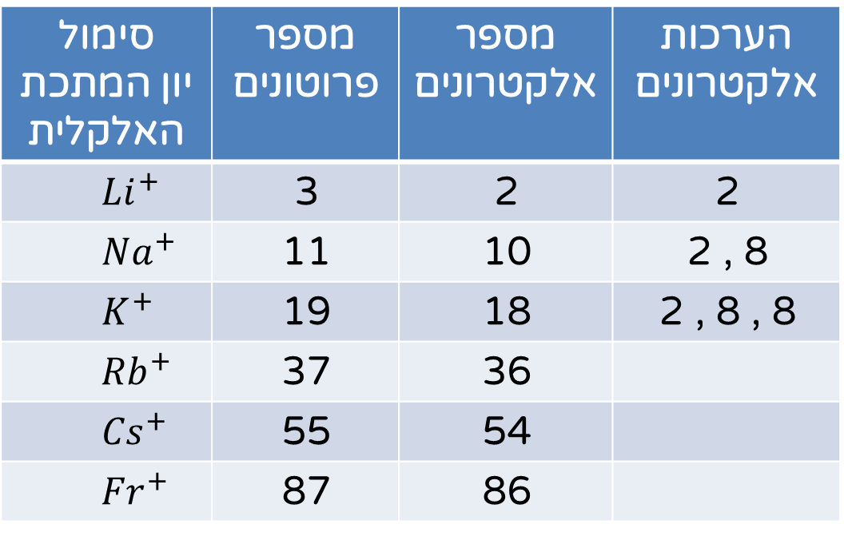
מתכות אלקליות
מכיוון שלמתכות האלקליות אנרגיית היינון הנמוכה ביותר מבין היסודות בטבלה המחזורית יש להן נטייה גבוהה למסור את אלקטרון הערכיות היחידי שלהם ובכך להפוך ליונים חיוביים שמטענם 1+.
הערכות אלקטרונים | מספר אלקטרונים | מספר פרוטונים | סימול יון המתכת האלקלית
2 | 2 | 3 | $${Li}^{+}$$
2 , 8 | 10 | 11 | $${Na}^{+}$$
2 , 8 , 8 | 18 | 19 | $$K^{+}$$
 | 36 | 37 | $${Rb}^{+}$$
 | 54 | 55 | $${Cs}^{+}$$
 | 86 | 87 | $${Fr}^{+}$$

Slide 17

מאפיינים כימיים
$${Li}_{(s)}+H_{2}O_{(l)} →{{Li}^{+}}_{(aq)}+{\frac{1}{2}H}_{2(g)}+{{OH}^{−}}_{(aq)}$$
$${Na}_{(s)}+H_{2}O_{(l)} →{{Na}^{+}}_{(aq)}+{\frac{1}{2}H}_{2(g)}+{{OH}^{−}}_{(aq)}$$
$$K_{(s)}+H_{2}O_{(l)} →{K^{+}}_{(aq)}+{\frac{1}{2}H}_{2(g)}+{{OH}^{−}}_{(aq)}$$
$${Rb}_{(s)}+H_{2}O_{(l)} →{{Rb}^{+}}_{(aq)}+{\frac{1}{2}H}_{2(g)}+{{OH}^{−}}_{(aq)}$$
$${Cs}_{(s)}+H_{2}O_{(l)} →{{Cs}^{+}}_{(aq)}+{\frac{1}{2}H}_{2(g)}+{{OH}^{−}}_{(aq)}$$
$${Fr}_{(s)}+H_{2}O_{(l)} →{{Fr}^{+}}_{(aq)}+{\frac{1}{2}H}_{2(g)}+{{OH}^{−}}_{(aq)}$$
בגלל הנטייה הגבוהה של המתכות האלקליות למסור את אלקטרון הערכיות שלהן
הן מגיבות בקלות למשל
עם מים עפ"י התגובות הבאות:
תגובה של מתכת אלקלית עם מים היא תגובה מהירה אשר פולטת אנרגיה רבה בפרק זמן קצר תוך יצירת הגז הדליק מימן
דבר שעלול להוביל לפיצוץ.

Slide 18
מתכות אלקליות
צפייה מונחית
בסרטון הבא שימו לב להתנהגות הכימית של כל אחת מהמתכות האלקליות במים.
מהו ההבדל הבולט ביניהן?
נסו להסביר זאת בהתייחס לתגובות של כל אחת מהמתכות האלקליות עם המים.

Slide 19
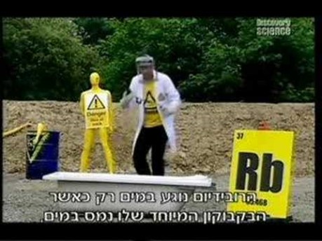

Slide 20
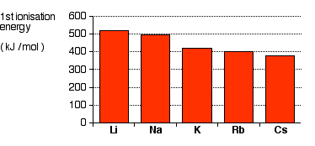
מתכות אלקליות
אנרגיית היינון של המתכות האלקליות

Slide 21
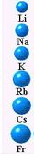
מתכות אלקליות
אנרגיית יינון של מתכות אלקליות
ככל שרמת הערכיות רחוקה יותר מגרעין האטום
כך כוחות המשיכה החשמליים בין גרעין האטום לאלקטרון הערכיות חלשים יותר.
לכן נדרשת פחות אנרגיה להוצאת האלקטרון
כלומר, למתכת האלקלית נטייה גבוהה יותר למסור את האלקטרון.
התגובה הכימית שלה מהירה ועוצמתית יותר
רמת ערכיות | סימול המתכת האלקלית | שורה
2 | Li | 2
3 | Na | 3
4 | K | 4
5 | Rb | 5
6 | Cs | 6
7 | Fr | 7

Slide 22
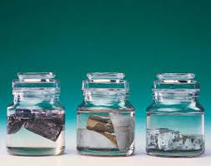
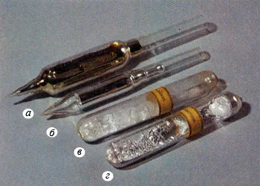
מתכות אלקליות
נהוג לשמור את המתכות האלקליות בתוך שמן או בנפט, אשר מבודדים את
המתכות האלקליות מסביבה שיש בה מים.
או בכלי עם וואקום (ללא אוויר ואדי מים)

Slide 23
מתכות אלקליות - עפרוריות

Slide 24
מתכות אלקליות-עפרוריות
היסודות בטור 2 – הם מתכות אלקליות עפרוריות.
טור 2
מספר אלקטרוני ערכיות | הערכות אלקטרונים | מספר פרוטונים | שם המתכת האלקלית-עפרורית | סימול המתכת האלקלית-עפרורית | שורה
2 | 2, 2 | 4 | בריליום | Be | 2
2 | 2 , 8 ,2 | 12 | מגנזיום | Mg | 3
2 | 2 , 8 , 8 ,2 | 20 | סידן | Ca | 4
2 |  | 38 | סטרונציום | Sr | 5
2 |  | 56 | באריום | Ba | 6
2 |  | 88 | ראדיום | Ra | 7

Slide 25
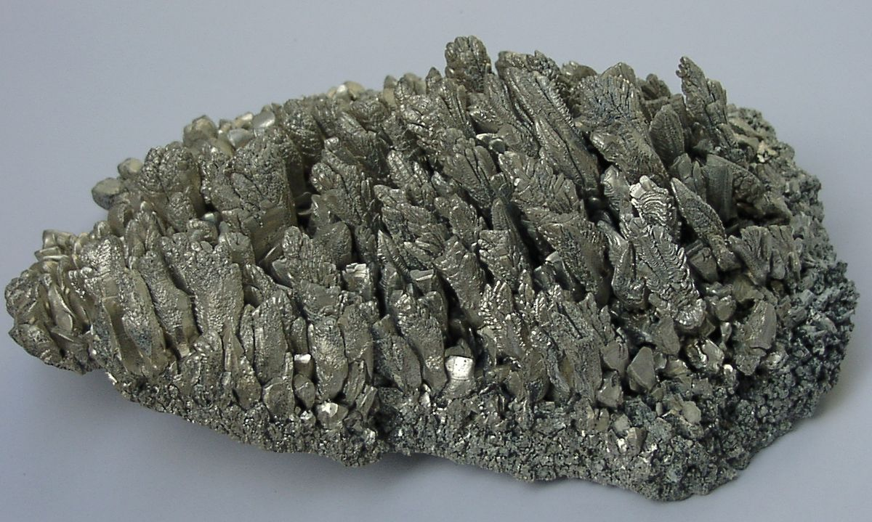
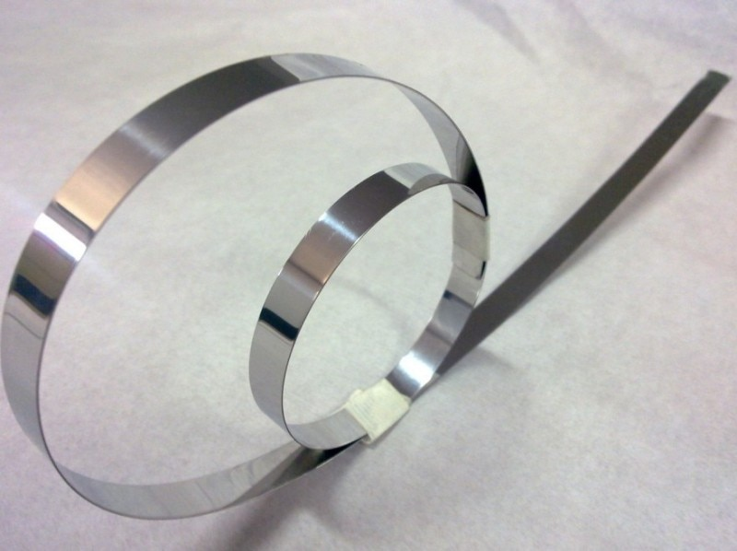
מאפיינים פיזיקליים
תארו מאקרוסקופית את המאפיינים הפיזיקליים של מתכת המגנזיום כמייצגת את התכונות הפיזיקליות של המתכות האלקליות-עפרוריות
מוצקה בטמפרטורת החדר.
בעלת צבע אפור עם ברק מתכתי אופייני.
ניתן לריקוע.
סימולציה למאפיין פיזיקלי
Notes:
ענת- האם נדרש להטמיע את הסימולציה?

Slide 26
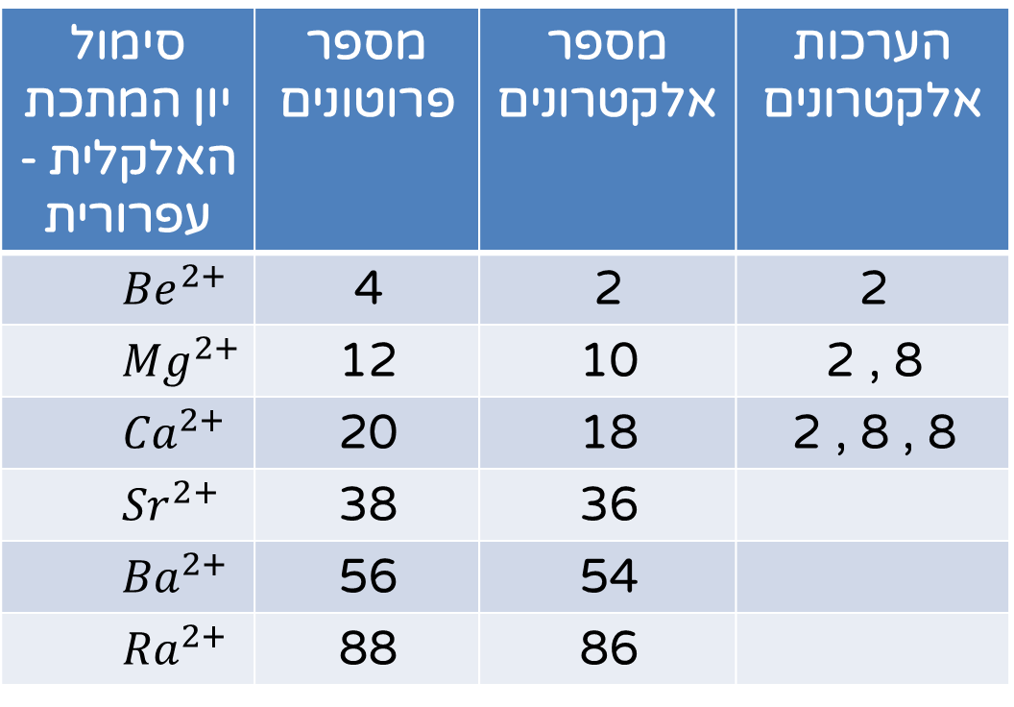
מתכות אלקליות
גם למתכות האלקליות-עפרוריות נטייה חזקה להגיב כך שהן מוסרות את שני אלקטרוני הערכיות שיש להן
והופכות ליונים חיוביים בעלי מטען +2.
הערכות אלקטרונים | מספר אלקטרונים | מספר פרוטונים | סימול יון המתכת האלקלית -עפרורית
2 | 2 | 4 | $${Be}^{2+}$$
2 , 8 | 10 | 12 | $${Mg}^{2+}$$
2 , 8 , 8 | 18 | 20 | $${Ca}^{2+}$$
 | 36 | 38 | $${Sr}^{2+}$$
 | 54 | 56 | $${Ba}^{2+}$$
 | 86 | 88 | $${Ra}^{2+}$$

Slide 27
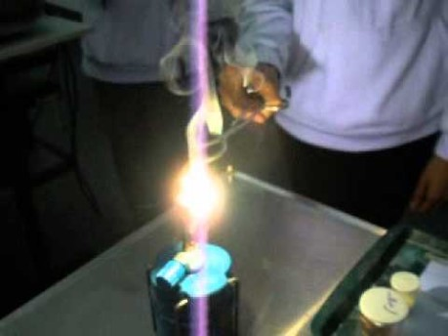

Slide 28
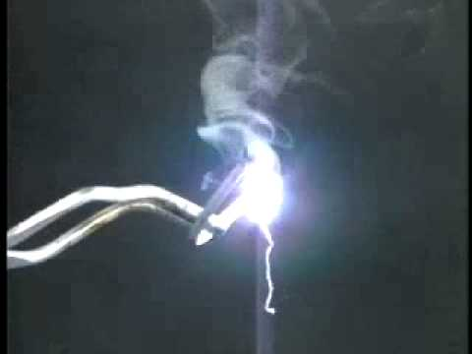
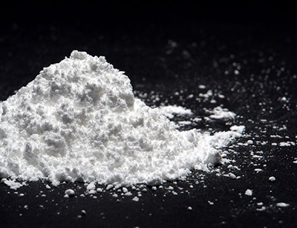
מאפיינים כימיים
תארו ברמה המאקרוסקופית (תצפית) את אשר התרחש
מגנזיום מוצק , Mg(s)
אפור מבריק
ובעל מבנה מכופף
אור לבן בוהק
מגנזיום חמצני מוצק
MgO(s)
אבקה מוצקה לבנה

Slide 29

מאפיינים כימיים
נסחו ואזנו בשפת הכימיה את תגובת השריפה של מגנזיום מוצק
$${Mg}_{(s)}+{\frac{1}{2}O}_{2(g)}→ {MgO}_{(s)}$$

Slide 30

הפסקה
10 דקות לתרגול- סרקו את ה-QR לקבלת התרגיל
סרקו אותי

Slide 31
פתרון התרגיל
משפחות הטבלה המחזורית
(חלק א')

Slide 32
פתרון שאלה מספר 1
הקיפו את כל התשובות הנכונות:
כשנעים משמאל לימין בשורה בטבלה המחזורית :
גדל מספר הפרוטונים בגרעין
גדל מספר האלקטרונים הכולל
גדל מספר רמות האנרגיה
קטן מספר האלקטרונים הכולל
גדל מספר הנויטרונים בגרעין

Slide 33
פתרון שאלה מספר 2
המשפטים הבאים דנים בתכונות המתכות האלקליות (טור 1) .
מהו המשפט שאינו נכון ?
אינן יוצרות תרכובות בטבע .
בדרך כלל מוליכות חשמל .
הן נשמרות תחת שמן או נפט .
הן יוצרות יונים 1+ .
מגיבות עם מים
לדוגמה
המתכת האלקלית נתרן , Na
יוצרת את התרכובת המוכרת
מלח בישול (נתרן כלורי)
NaCl

Slide 34
פתרון שאלה מספר 3
איזה מבין היסודות הבאים יוצר יון בעל מטען 1+?
K₁₉ אשלגן
Cl ₁₇ כלור
Al₁₃ אלומיניום
Rb ₃₇ רובידיום
Mg ₁₂ מגנזיום

Slide 35
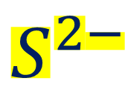
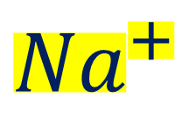
פתרון שאלה 4
רשמו את היונים האופייניים של הנתרן , Na
ושל גופרית , S
$${Na}^{+}$$
נתרן נמצא בטור 1
כיון מטענו הוא +1
$$S^{2−}$$
גופרית נמצאת בטור 6
כיון מטענה הוא -2

Slide 36
פתרון שאלה 5
איזה מבין ההיגדים הבאים נכון?
ליון הנתרן יש יותר אלקטרונים מאשר ליון הגופרית.
ליון הנתרן יש: 11 פרוטונים, 12 נויטרונים, ו-11 אלקטרונים.
ליון הגופרית יש יותר פרוטונים מאשר אלקטרונים.
ליון הגופרית יש יותר נויטרונים ואלקטרונים מאשר ליון הנתרן

Slide 37
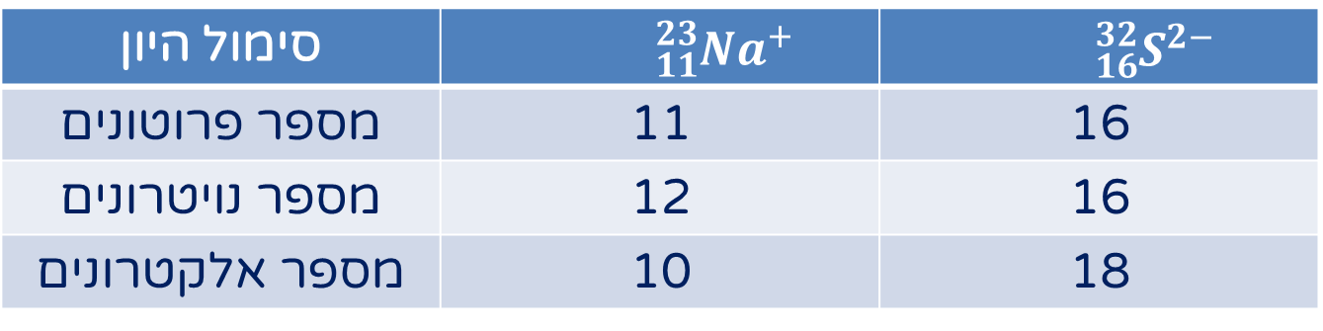
פתרון שאלה 5
איזה מבין ההיגדים הבאים נכון?
ליון הנתרן יש יותר אלקטרונים מאשר ליון הגופרית.
ליון הנתרן יש: 11 פרוטונים, 12 נויטרונים, ו11 אלקטרונים.
ליון הגופרית יש יותר פרוטונים מאשר אלקטרונים.
ליון הגופרית יש יותר נויטרונים ואלקטרונים מאשר ליון הנתרן
$${{}_{16}^{32}S}^{2−}$$ | $${{}_{11}^{23}{Na}}^{+}$$ | סימול היון
16 | 11 | מספר פרוטונים
16 | 12 | מספר נויטרונים
18 | 10 | מספר אלקטרונים

Slide 38
פתרון שאלה מספר 6
לפניכם מספר משפטים על היונים האופייניים של טלור, Te, (מספר אטומי 52) , ואינדיום, In (מספר אטומי 49).
מהו המשפט הנכון על היונים האופייניים היציבים שלהם?
Te יוצר יון במטען 6+ , In יוצר יון במטען 3+
Te יוצר יון במטען 2- , In יוצר יון במטען 3+
Te יוצר יון במטען 6+ , In יוצר יון במטען 5 -
Te יוצר יון במטען 2- , In יוצר יון במטען 5-
היסודות הנ"ל לא יוצרים יונים יציבים אופייניים.
Te נמצא בטור 6 בטבלה המחזורית ולכן כיון מטענו 2-
In נמצא בטור 3 בטבלה המחזורית ולכן כיון מטענו 3+

Slide 39
הלוגנים

Slide 40
אל מתכות - הלוגנים
היסודות בטור 7 הם אל מתכות השייכים למשפחת ההלוגנים.
טור 7
מספר אלקטרוני ערכיות | הערכות אלקטרונים | מספר פרוטונים | שם ההלוגן | סימול ההלוגן | שורה
7 | 2 , 7 | 9 | פלואור | F | 2
7 | 2 , 8 ,7 | 17 | כלור | Cl | 3
7 |  | 35 | ברום | Br | 4
7 |  | 53 | יוד | I | 5
7 |  | 85 | אסטטין | At | 6
7 |  | 117 | אונאונספטיום | Uus | 7

Slide 41
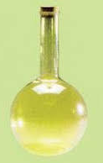
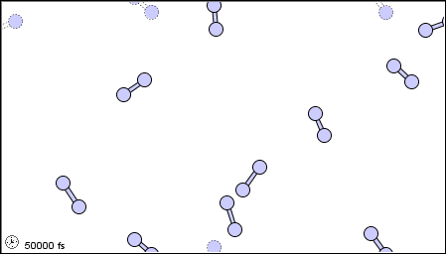
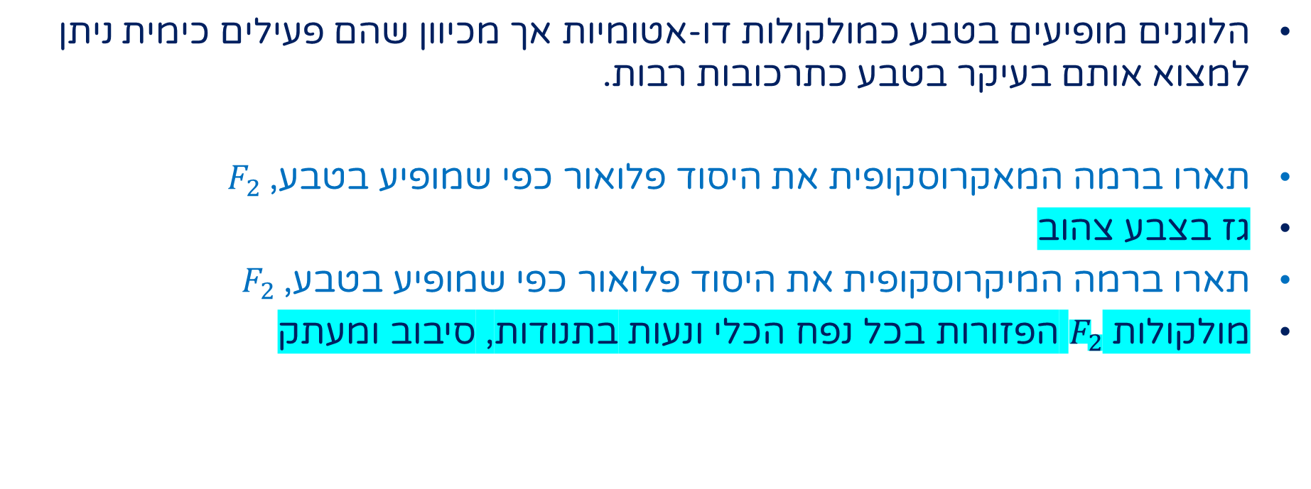
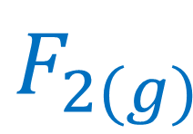
אל מתכות - הלוגנים
הלוגנים מופיעים בטבע כמולקולות דו-אטומיות אך מכיוון שהם פעילים כימית ניתן למצוא אותם בעיקר בטבע כתרכובות רבות.
תארו ברמה המאקרוסקופית את היסוד פלואור כפי שמופיע בטבע, $F_{2}$
גז בצבע צהוב
תארו ברמה המיקרוסקופית את היסוד פלואור כפי שמופיע בטבע, $F_{2}$
מולקולות $F_{2}$ הפזורות בכל נפח הכלי ונעות בתנודות, סיבוב ומעתק
$$F_{2(g)}$$

Slide 42
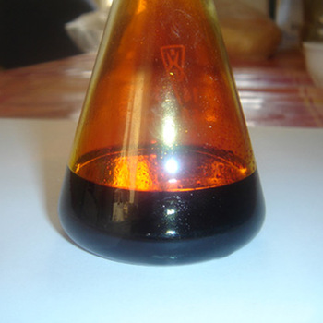
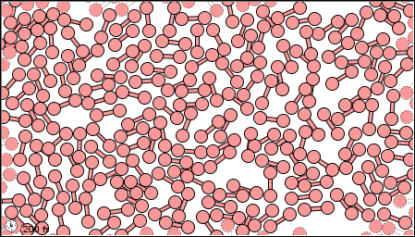
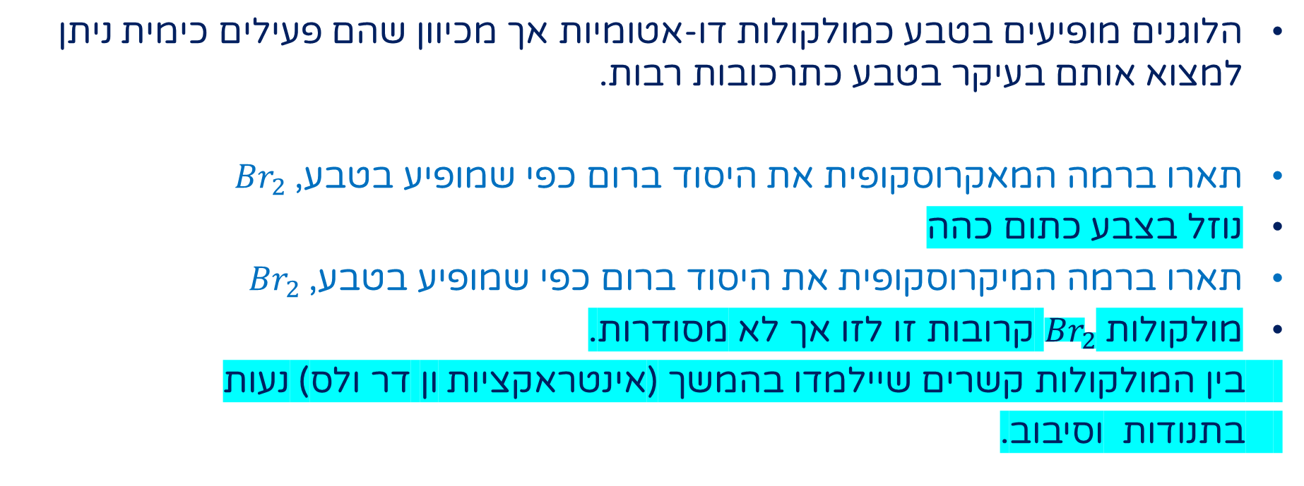
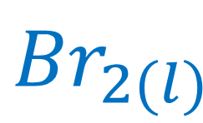
אל מתכות - הלוגנים
הלוגנים מופיעים בטבע כמולקולות דו-אטומיות אך מכיוון שהם פעילים כימית ניתן למצוא אותם בעיקר בטבע כתרכובות רבות.
תארו ברמה המאקרוסקופית את היסוד ברום כפי שמופיע בטבע, ${Br}_{2}$
נוזל בצבע כתום כהה
תארו ברמה המיקרוסקופית את היסוד ברום כפי שמופיע בטבע, ${Br}_{2}$
מולקולות ${Br}_{2}$ קרובות זו לזו אך לא מסודרות.
בין המולקולות קשרים שיילמדו בהמשך (אינטראקציות ון דר ולס) נעות
בתנודות וסיבוב.
$${Br}_{2(l)}$$

Slide 43
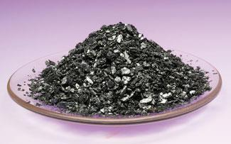

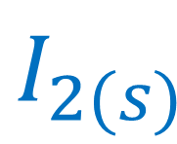
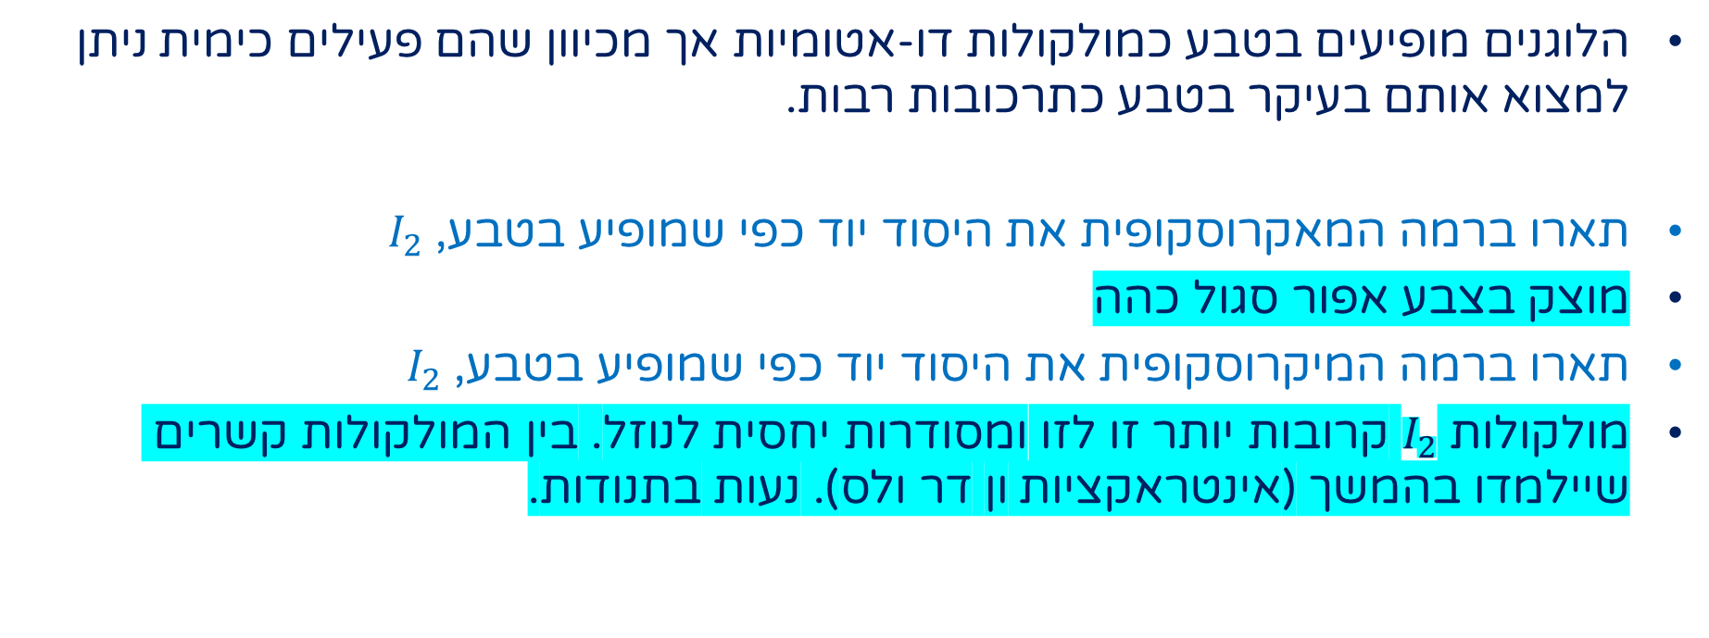
אל מתכות - הלוגנים
הלוגנים מופיעים בטבע כמולקולות דו-אטומיות אך מכיוון שהם פעילים כימית ניתן למצוא אותם בעיקר בטבע כתרכובות רבות.
תארו ברמה המאקרוסקופית את היסוד יוד כפי שמופיע בטבע, $I_{2}$
מוצק בצבע אפור סגול כהה
תארו ברמה המיקרוסקופית את היסוד יוד כפי שמופיע בטבע, $I_{2}$
מולקולות $I_{2}$ קרובות יותר זו לזו ומסודרות יחסית לנוזל. בין המולקולות קשרים שיילמדו בהמשך (אינטראקציות ון דר ולס). נעות בתנודות.
$$I_{2(s)}$$

Slide 44
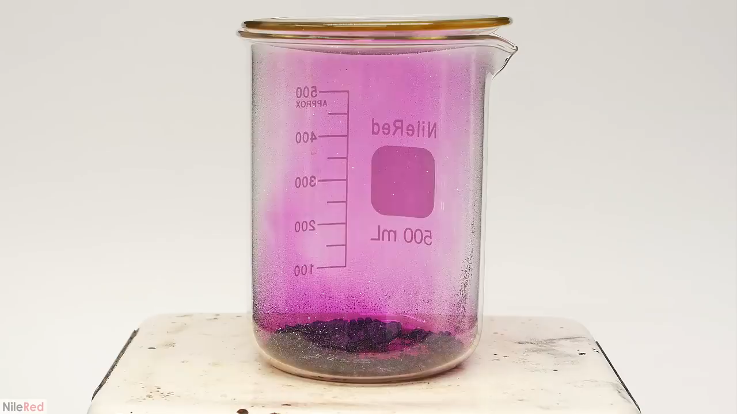
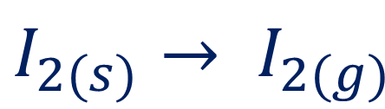
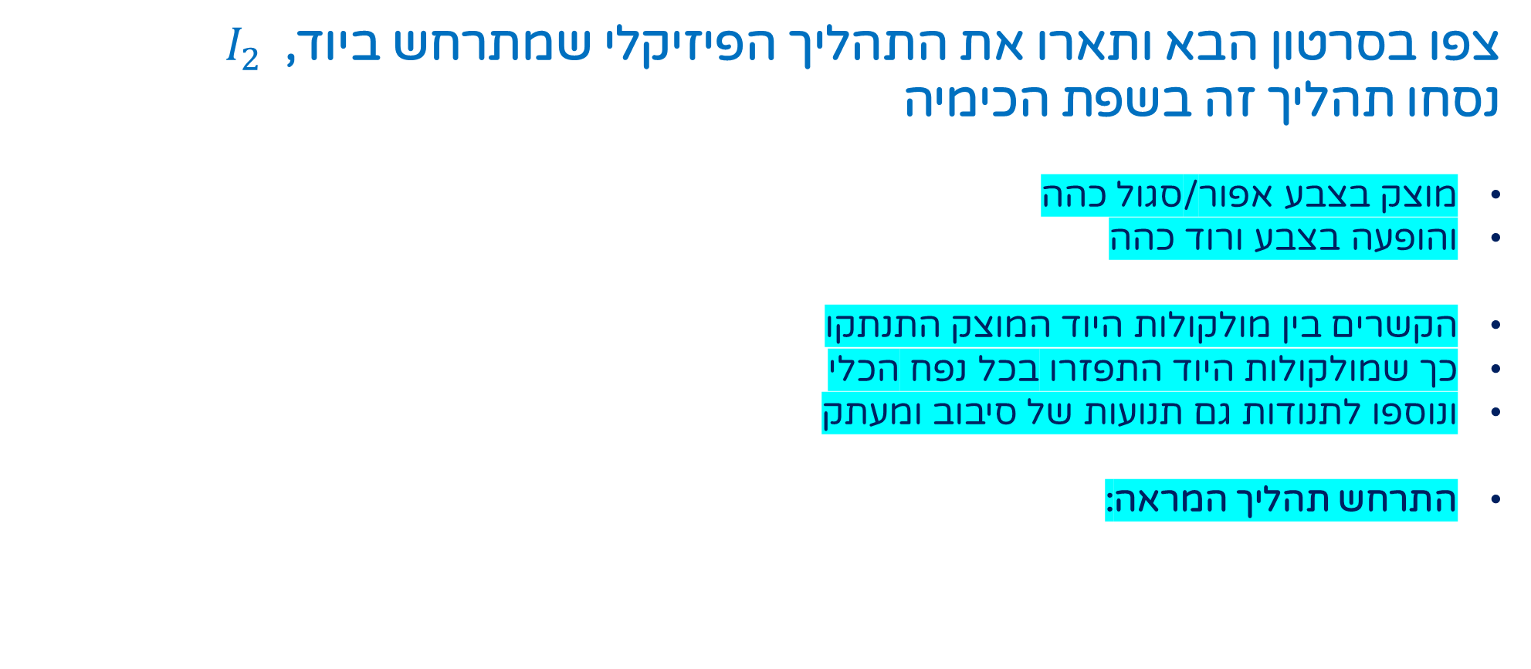
תכונה / תהליך פיזיקלי
צפו בסרטון הבא ותארו את התהליך הפיזיקלי שמתרחש ביוד, $I_{2}$
נסחו תהליך זה בשפת הכימיה
מוצק בצבע אפור/סגול כהה
והופעה בצבע ורוד כהה
הקשרים בין מולקולות היוד המוצק התנתקו
כך שמולקולות היוד התפזרו בכל נפח הכלי
ונוספו לתנודות גם תנועות של סיבוב ומעתק
התרחש תהליך המראה:
$$I_{2(s)}→ I_{2(g)}$$
Δ

Slide 45
גזים אציליים

Slide 46
אל מתכות – גזים אצילים
היסודות בטור 8 הם אל מתכות השייכים למשפחת הגזים האצילים.
טור 8
מספר אלקטרוני ערכיות | הערכות אלקטרונים | מספר פרוטונים | שם ההלוגן | סימול ההלוגן | שורה
2 | 2 | 2 | הליום | He | 1
8 | 2 , 8 | 10 | ניאון | Ne | 2
8 | 2 , 8 ,8 | 18 | ארגון | Ar | 3
8 |  | 36 | קריפטון | Kr | 4
8 |  | 54 | קסנון | Xe | 5
8 |  | 86 | ראדון | Rn | 6
8 |  | 118 | אונאונוקטיום | Uuo | 7

Slide 47
גזים אצילים - מאפיינים
מבחינה כימית, הגזים האצילים יציבים מאוד מכיוון שהם מכילים 8 אלקטרוני ערכיות, כלומר לגזים האצילים רמת ערכיות מלאה שזהו מצב יציב אנרגטית
(פרט להליום שלו 2 אלקטרונים ברמת הערכיות המלאה).
כתוצאה מכך הם ממעטים להשתתף בתגובות כימיות, ומכאן שמם.
גזים אלה חסרי ריח וחסרי צבע.

Slide 48
גזים אציליים - שאלה
טמפרטורת רתיחה [°C] | סימול הגז האציל
-268.93 | He
-246.08 | Ne
-185.8 | Ar
-153.22 | Kr
-107.78 | Xe
ניתן לקרר את תערובת הגזים כך שבכל פעם שאחד הגזים
יגיע לטמפרטורת העיבוי שלו הוא יהפוך לנוזל
וכך ניתן להוציאו מהתערובת.
לרשותכם תערובת של הגזים: הליום , ניאון , ארגון , קריפטון וקסנון
ברצוננו להפריד את הגזים זה מזה.
הציעו דרך עפ"י הנתונים הבאים:

Slide 49
גזים אציליים - שאלה
טמפרטורת רתיחה [°C] | סימול הגז האציל
-268.93 | He
-246.08 | Ne
-185.8 | Ar
-153.22 | Kr
-107.78 | Xe
טמפרטורת עיבוי
°C
סדרו את סדר תהליכי העיבוי מהגז שיתעבה ראשון לאחרון
Xe
-107.78
Kr
-153.22
Ar
-185.8
Ne
-246.08
-268.93
He

Slide 50
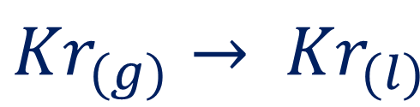
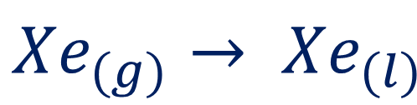
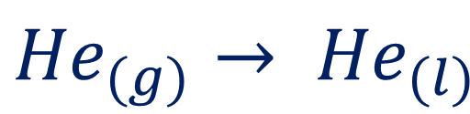
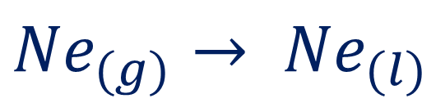
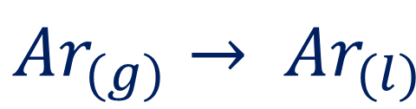
גזים אצילים - שאלה
$${Xe}_{(g)}→ {Xe}_{(l)}$$
נסחו את תהליכי העיבוי של הגזים האצילים
$${Kr}_{(g)}→ {Kr}_{(l)}$$
$${Ar}_{(g)}→ {Ar}_{(l)}$$
$${Ne}_{(g)}→ {Ne}_{(l)}$$
$${He}_{(g)}→ {He}_{(l)}$$

Slide 51

גזים אצילים - שאלה
$${}_{86}^{222}{Rn} → {}_{2}^{4}{He+ {}_{84}^{218}{Po}}$$
לראדון אין איזוטופים יציבים; אחד האיזוטופים של ראדון הוא , Rn ²²², והוא עובר התפרקות מסוג α.
נסחו את התהליך הרדיואקטיבי המתאים.

Slide 52

תרגול משפחות הטבלה המחזורית – חלק ב'
סרקו את קוד ה-QR וענו על השאלות
בהצלחה לכולם!
סרקו אותי

Slide 53

שימוש ביצירות מוגנות בזכויות יוצרים ואיתור בעלי זכויות
השימוש ביצירות במהלך שידור זה נעשה לפי סעיף 27א לחוק זכות יוצרים, תשס"ח-2007. אם הינך בעל הזכויות באחת היצירות, באפשרותך לבקש מאיתנו לחדול מהשימוש ביצירה, זאת באמצעות פנייה לדוא"ל rights@education.gov.il
Notes:
זה שקף שצריך להופיע בסוף כל אחד מהשיעורים

